Slide 1
Analisis Struktur CVL208 (3 sks)
Pertemuan 7
Lendutan Rangka Batang – Metode Castigliano

Slide 2
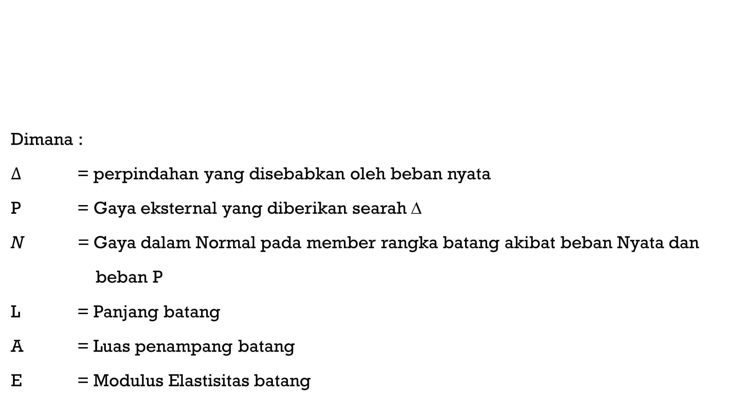
TEOREMA CASTIGLIANO
Dimana :
$∆$ = perpindahan yang disebabkan oleh beban nyata
P = Gaya eksternal yang diberikan searah Δ
N = Gaya dalam Normal pada member rangka batang akibat beban Nyata dan
beban P
L = Panjang batang
A = Luas penampang batang
E = Modulus Elastisitas batang

Slide 3
Hitunglah perpindahan horizontal di titik 2 dari struktur rangka dalam Gambar berikut ini dengan menggunakan teorema Castigliano. Asumsikan bahwa seluruh elemen batang memiliki penampang seragam sebesar 400 mm² dan modulus elastisitas material sebesar 200 GPa.
1,5 m
5 kN
Untuk menyelesaikan permasalahan tersebut, maka gantikan beban 5 kN (←) dengan beban fiktif P (←).
Kemudian hitunglah besar gaya batang yang terjadi akibat beban P tersebut.
2
3
2 m
1
4
10 kN

Slide 4
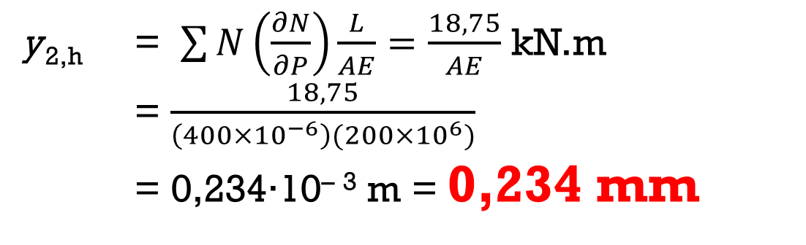
P
3
Batang | N | ∂N/∂P | N (P = 5 kN) | L | N(∂N/∂P)L
1-2 | +10 | 0 | +10 | 2 | 0
2-3 | P + 7,5 | 1 | + 12,5 | 1.5 | 18.75
3-4 | + 10 | 0 | +10 | 2 | 0
1-4 | 0 | 0 | 0 | 1.5 | 0
2-4 | -12,5 | 0 | -12,5 | 2.5 | 0
 |  |  |  | ΣN(∂N/∂P)L | 18.75
2
P + 7.5 kN (+)
10 kN (+)
12,5 kN (−)
10 kN (+)
1
0
4
10 kN
y_{2,h} = $\sum{N\left(\frac{∂N}{∂P}\right)\frac{L}{AE}}=\frac{18,75}{AE}$ kN.m
= $\frac{18,75}{\left(400×{10}^{−6}\right)(200×{10}^{6})}$
= 0,234∙10^{– 3} m = 0,234 mm

Slide 5
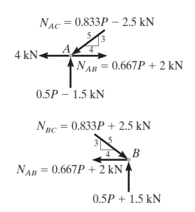
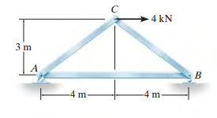
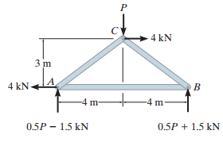
Determine the vertical displacement of joint C of the truss shown in figure. The cross sectional area of each member is A = 400 mm², and E = 200 GPa.

Slide 6
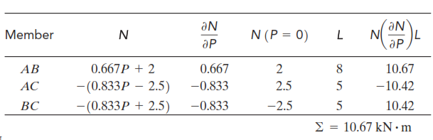
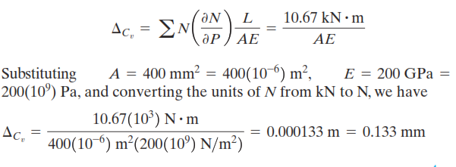
Since P does not actually exist as a real load on the truss, we require P = 0 in the table above.

